Slide 1

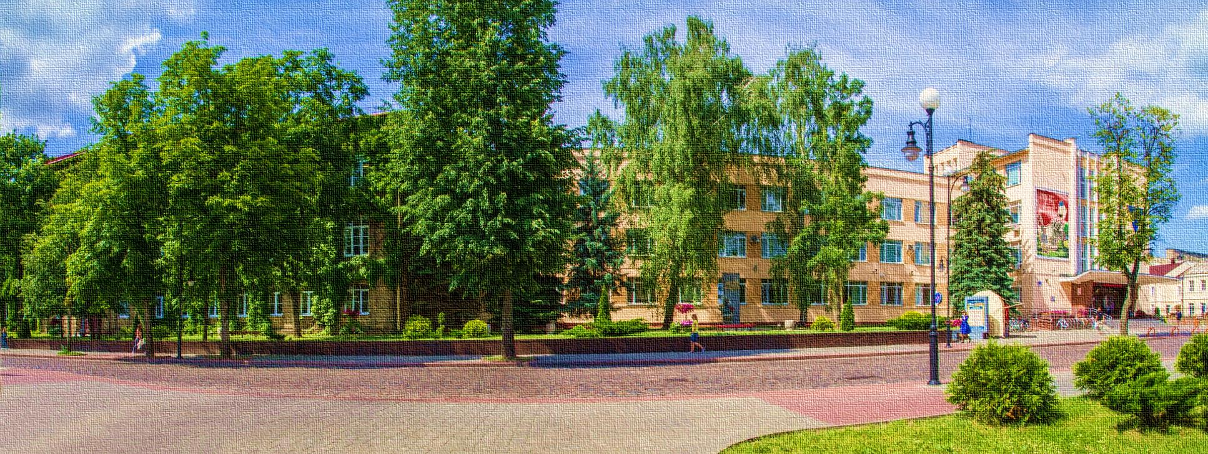





Цели ООН в области устойчивого развития
2024
Цель 12: Обеспечение перехода к рациональным моделям потребления и производства

Slide 2


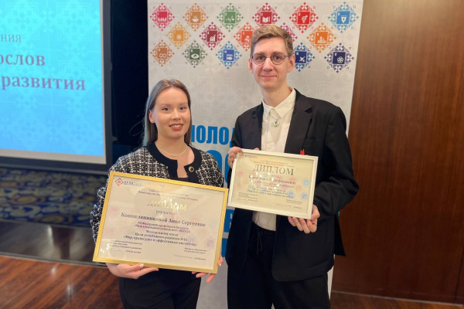

Молодежные послы ЦУР
Торжественная церемония подведения итогов работы молодежных послов Целей устойчивого развития 3-го созыва и присвоение звания молодежным послам ЦУР 4-го созыва прошла в Минске.
Участниками мероприятия стали молодежный посол ЦУР №12 Дарья Навныко, учащаяся Гуманитарного колледжа Купаловского университета, а также дублеры послов Целей устойчивого развития №7 и №16 Республики Беларусь Никита Галаган, студент 1 курса факультета биологии и экологии и Артур Сахарчук, студент 3 курса юридического факультета.
Во время праздничной церемонии были озвучены итоги работы Молодежных послов ЦУР 3-го созыва, а также состоялось присвоение звания Молодежных послов победителям конкурса «Молодежные послы Целей устойчивого развития – будущее планеты в наших руках» 4-го созыва.
https://www.grsu.by/component/k2/item/48786-budushchee-v-nashikh-rukakh-kupalovtsy-voshli-v-sostav-chetvertogo-sozyva-molodezhnykh-poslov-tsur.html
Гродненский государственный университет имени Янки Купалы

Slide 3
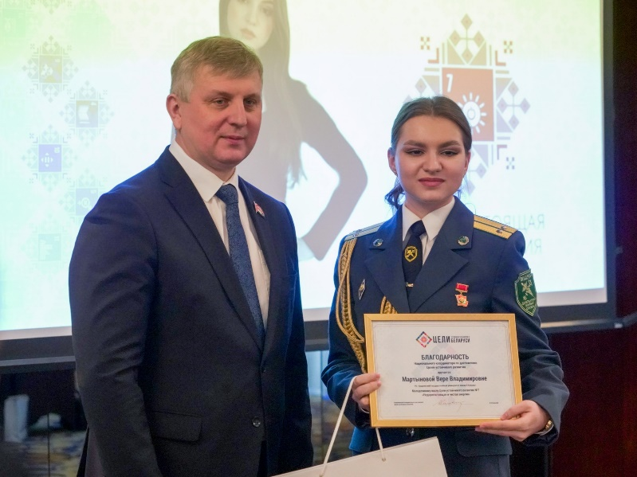
Благодарность Национального координатора по достижению Целей устойчивого развития в Республике Беларусь
Благодарность Национального координатора по достижению ЦУР в Республике Беларусь была вручена купаловцу Вере Мартыновой.
Будучи Послом ЦУР III созыва, Вера Мартынова принимала активное участие в реализации проектов по устойчивому развитию на национальном и международном уровне, а также посвящала свои научно-исследовательские работы уникальной теме – роли таможенных органов Беларуси в реализации Повестки - 2030.
На данный момент магистрант активно занимается наукой в направлении обеспечения национальной безопасности Республики Беларусь, а также достойно представляет авторские проекты на патриотическую тематику.
https://www.grsu.by/component/k2/item/48837-kupalovets-poluchila-blagodarnost-natsionalnogo-koordinatora-po-dostizheniyu-tselej-ustojchivogo-razvitiya-v-respublike-belarus.html
Гродненский государственный университет имени Янки Купалы

Slide 4
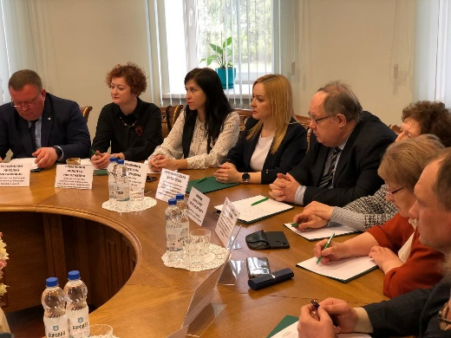
ЮНЕСКО
Состоялся круглый стол, который прошел в рамках проведения реактивной мониторинговой миссии на белорусской части трансграничного объекта всемирного наследия ЮНЕСКО «Беловежская пуща». Встреча состоялась на государственной границе Польша-Беларусь, где установлен забор, разделяющий Беловежскую пущу на две части. Участие в научном обсуждении приняли и купаловцы.
По итогу мониторинга состоялся круглый стол с участием международных экспертов ЮНЕСКО/МСОП. Ключевая тема обсуждения – негативные последствия возведения в Беловежской пуще польского заградительного сооружения. Среди участников – представители общественности, научных кругов, органов местного управления, Министерство природных ресурсов и охраны окружающей среды, Гродненского областного комитета природных ресурсов и охраны окружающей среды.
https://www.grsu.by/component/k2/item/49622-kupalovtsy-prinyali-uchastie-v-rabote-monitoringovoj-missii-yunesko.html
Гродненский государственный университет имени Янки Купалы

Slide 5
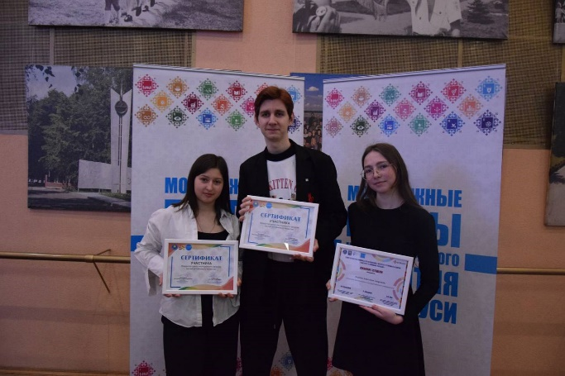
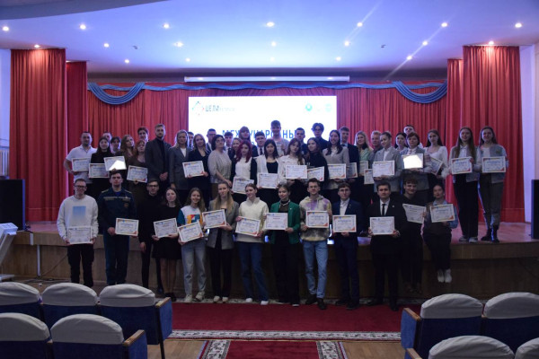
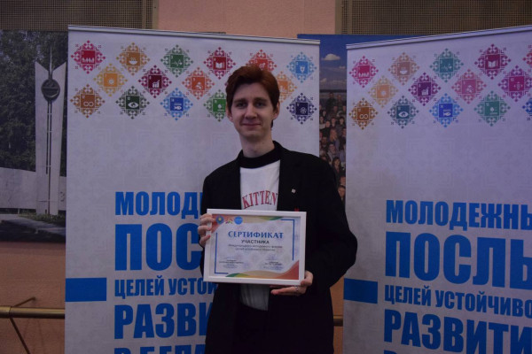
Международный молодежный форум ЦУР
Международный молодежный форум Целей устойчивого развития прошел на базе НДЦ «Зубренок». Его участниками стали представители Беларуси и России, в их числе были и студенты ГрГУ имени Янки Купалы.
Участниками форума стали студент 1 курса факультета биологии и экологии Никита Галаган, дублер цели № 7 «Недорогостоящая и чистая энергия», и студент 3 курса юридического факультета Артур Сахарчук, дублер цели № 16 «Мир, правосудие и эффективные институты». Ребята заняли 3 место в компетентностной олимпиаде по образованию в интересах устойчивого развития и прошли в следующий этап интеллектуального состязания.
Форум получился практико-ориентированным, полезным и богатым ценной информацией. Завершилось мероприятие торжественным закрытием и награждением победителей компетентностной олимпиады по устойчивому развитию.
https://www.grsu.by/component/k2/item/49665-kupalovtsy-prinyali-uchastie-v-mezhdunarodnom-molodezhnom-forume-tsur.html
Гродненский государственный университет имени Янки Купалы

Slide 6
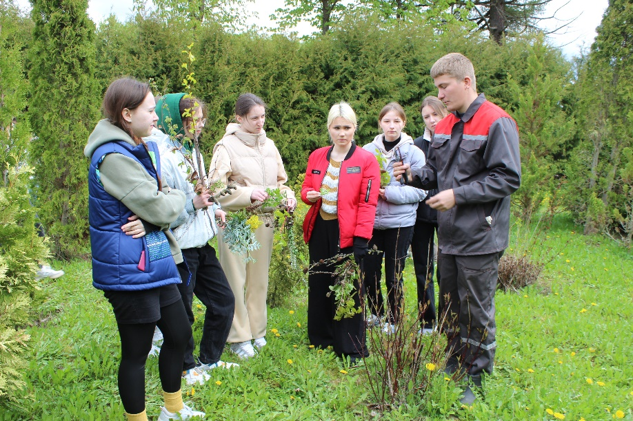
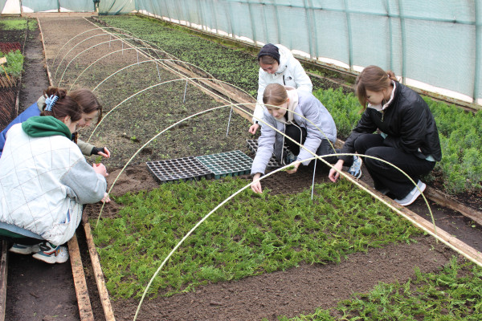
Акция «Адновім лясы разам»
Студенты факультета биологии и экологии приняли участие в республиканской добровольной акции «Аднавім лясы разам», посвященной Году качества на постоянном лесном питомнике «Зарубичи» Гродненского лесхоза, где находится филиал кафедры ботаники.
Для студентов сотрудники лесхоза провели мастер-классы по черенконкованию хвойных и лиственных древесных растений.Купаловы участвовали в посадке таких культур как береза бородавчатая и ольха черная, высаживали черенки туи западной.
Сотрудничество с Гродненским лесхозом это реальное практикоориентированное обучение студентов факультета биологии и экологии.
https://www.grsu.by/component/k2/item/49988-kupalovtsy-prinyali-uchastie-v-aktsii-adnavim-lyasy-razam.html
Гродненский государственный университет имени Янки Купалы

Slide 7
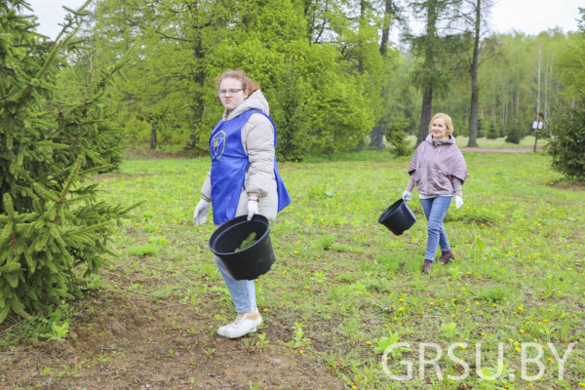
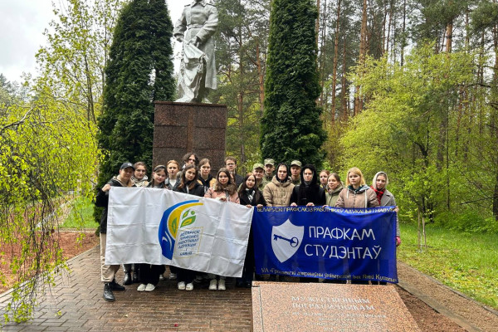
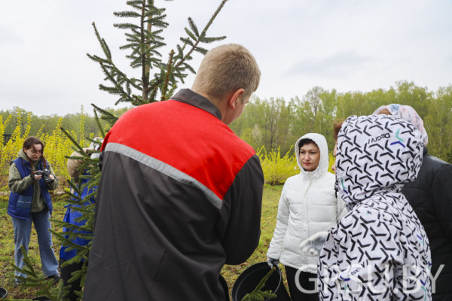
Республиканский субботник
Республиканский субботник – многолетняя традиция, которая ежегодно собирает белорусов вместе во благо страны. Ректорат, сотрудники и студенты в эту субботу внесли свой вклад в общее дело.
В этом году купаловцы разделились на три группы. Одна группа отправилась работать на территории лесопарка «Пышки» близ тропы здоровья, здесь трудились преподаватели и студенты, а ректорат и студенты факультета биологии и экологии отправились в Лесной питомник «Зарубичи».
В лесопарке купаловцы наводили порядок, а в лесном питомнике собирали камни и производили санитарную обработку елей. Даже пасмурная погода не стала помехой, все с бодростью принялись за дело и внесли свой вклад. Еще одна группа в рамках Республиканского субботника навела порядок в мемориальном комплексе в деревне Доргунь Гродненского района. А после при поддержке Первичной профсоюзной организации обучающихся Купаловского университета для студентов филологического факультета была организована экскурсия на пограничную заставу имени Ф.П.Кириченко.
https://www.grsu.by/component/k2/item/50016-kupalovtsy-prinyali-uchastie-v-respublikanskom-subbotnike.html
Гродненский государственный университет имени Янки Купалы

Slide 8
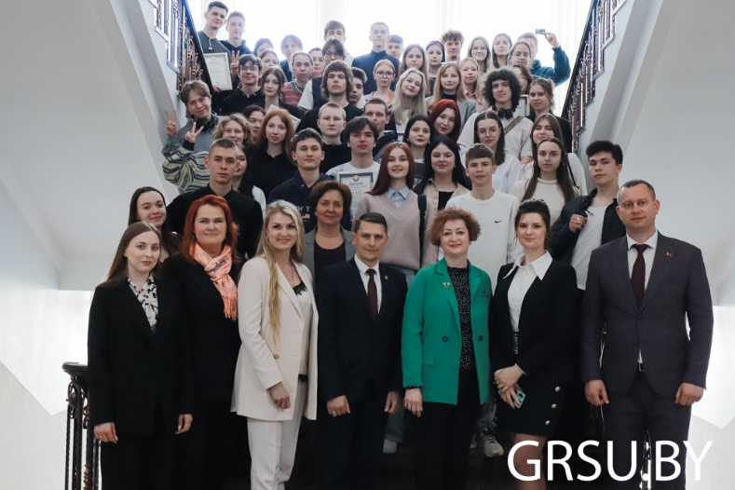
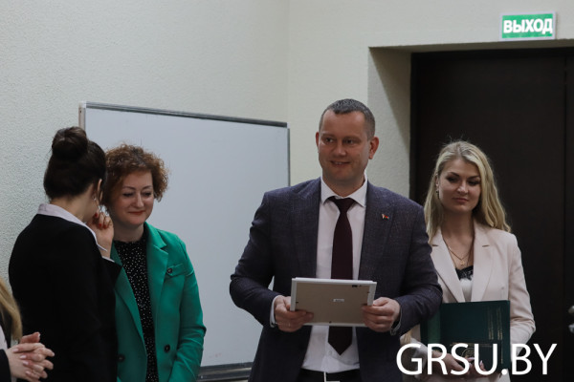
Хакатон «ЭколИнно-2024»
В Купаловском университете прошло завершение хакатона «ЭколИнно-2024», организованного с целью поощрения экологической осведомленности, предотвращения нарушений в сфере охраны окружающей среды и поддержки образовательных и просветительских инициатив по устойчивому использованию природных ресурсов.
Участники хакатона были призваны разработать концепцию наружной социальной рекламы, посвященной проблемам экологии. Эта реклама будет размещена на одной из автобусных остановок в городе Гродно, превратив остановку в первую тематическую площадку по экологическим вопросам.
Хакатон стал площадкой для творчества и инноваций, объединив участников с целью создания информационных материалов, которые будут способствовать повышению осознанности общественности относительно важности экологических проблем и необходимости бережного отношения к природе.
https://www.grsu.by/component/k2/item/50027-kupalovskij-universitet-stal-ploshchadkoj-po-sozdaniyu-proektov-v-sfere-ekologii.html
Гродненский государственный университет имени Янки Купалы

Slide 9
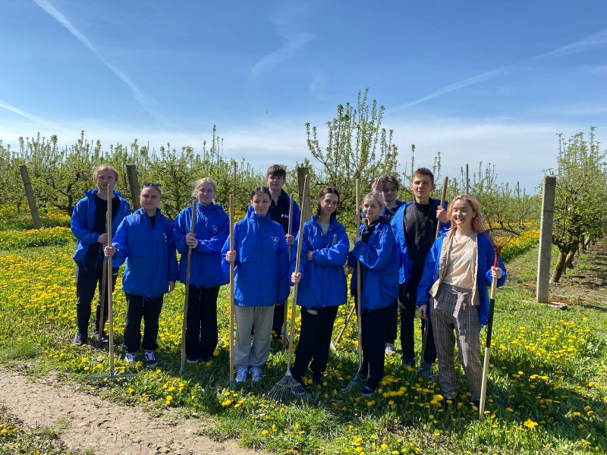
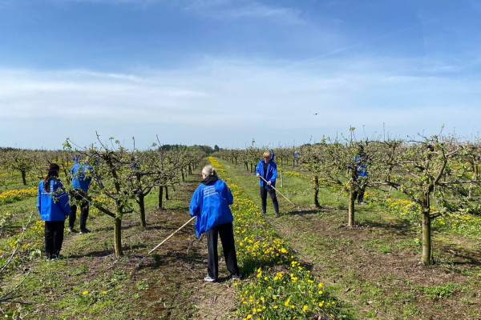
Республиканская благотворительная акция «Сад надежды»
В рамках озеленительных мероприятий студенты 1 курса специальности «Биохимия» факультета биологии и экологии – представители Беларуси, Туркменистана и стран Африки совместно с сотрудниками кафедры высадили три яблони, символизирующие дружбу между однокурсниками.
Также студенты-купаловцы посетили и сельскохозяйственное предприятие «Нива-2003 СПК» в агрогородке Ратичи, где выполнили работы по уборке территории яблоневого сада.
Благотворительный проект в Беларуси реализуется с 2015 года по инициативе Совета Министров. Участие в акции «Сад надежды» – признание в любви к своей малой Родине.
https://www.grsu.by/component/k2/item/50153-kupalovtsy-prinyali-uchastie-v-respublikanskoj-blagotvoritelnoj-aktsii-sad-nadezhdy.html
Гродненский государственный университет имени Янки Купалы

Slide 10
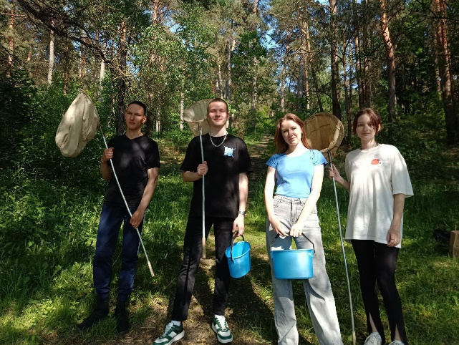
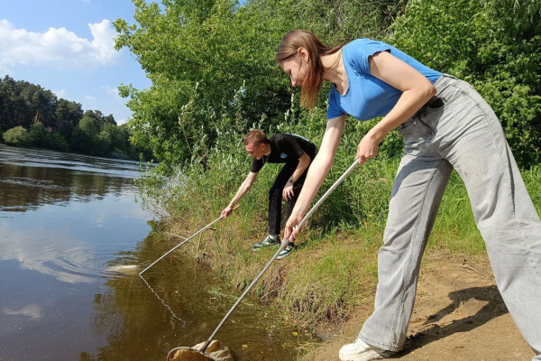
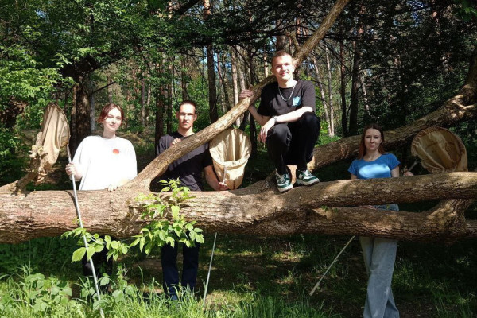
Студенты факультета биологии и экологии за сохранение биологического разнообразия
Члены волонтерского отряда «BioStar» факультета биологии и экологии Гродненского государственного университета имени Янки Купалы организовали мини-экспедицию по исследованию биоразнообразия реки Неман.
Река Неман является одной из самых важных водных артерий Восточной Европы. Она служит домом для множества видов растений и животных, исключительной природной красоты и экологической ценности. Целью экспедиции было изучение разнообразия и состояния экосистемы, привлечение внимания общественности к необходимости его сохранения.
Участники отряда «BioStar» встретились на берегу Немана, вооружившись необходимыми инструментами для исследования биологического многообразия. Они были готовы к неразведанным приключениям и новым открытиям.
Во время экспедиции волонтеры провели обширное полевое исследование, изучая различные аспекты речной экосистемы. Они анализировали воду, собирали образцы почвы и растений, наблюдали за животными и рыбами, а также изучали микроорганизмы и насекомых, которые населяют реку и ее окружающую территорию.
https://www.grsu.by/component/k2/item/50478-studenty-fakulteta-biologii-i-ekologii-za-sokhranenie-biologicheskogo-raznoobraziya.html
Гродненский государственный университет имени Янки Купалы

Slide 11
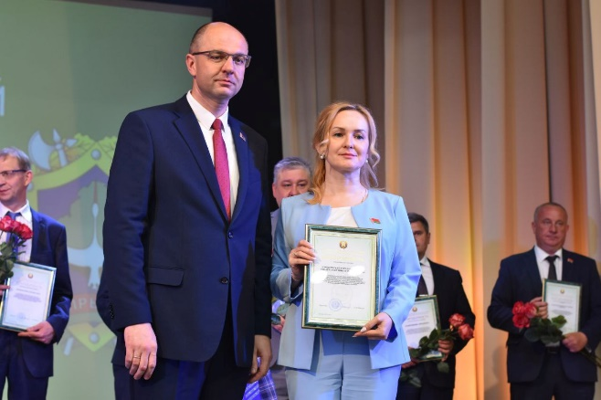
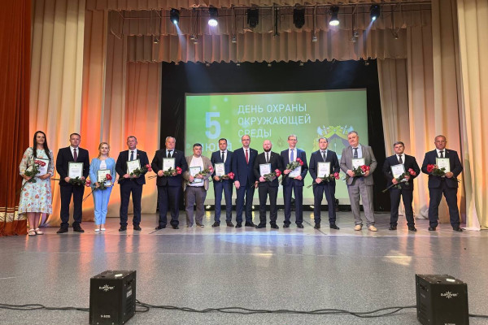
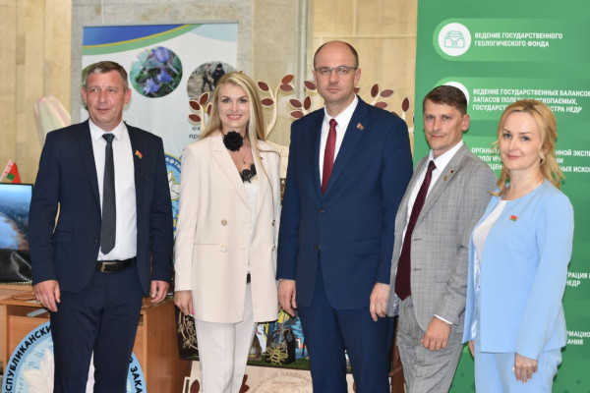
ГрГУ имени Янки Купалы получил высокую оценку за достижения в области охраны окружающей среды
В этом году торжественное мероприятие, приуроченное ко дню охраны окружающей среды, состоялось на базе Дворца детей и молодежи «Золак». В ходе мероприятия министр природных ресурсов и охраны окружающей среды Сергей Масляк выразил благодарность Гродненскому государственному университету имени Янки Купалы за активное участие и высокие результаты в осуществлении природоохранных мероприятий, значительный вклад и оказание эффективного содействия в реализации государственной политики в области охраны окружающей среды и рационального использования природных ресурсов. Среди многочисленных организаций, которые наградили Гродненский государственный университет имени Янки Купалы стал единственным учреждением образования, получившим такую высокую оценку за свои достижения в области охраны окружающей среды.
В торжественной обстановке благодарность была вручена декану факультета биологии и экологии ГрГУ имени Янки Купалы Ольге Янчуревич.
https://www.grsu.by/component/k2/item/50617-grgu-imeni-yanki-kupaly-poluchil-vysokuyu-otsenku-za-dostizheniya-v-oblasti-okhrany-okruzhayushchej-sredy.html
Гродненский государственный университет имени Янки Купалы

Slide 12
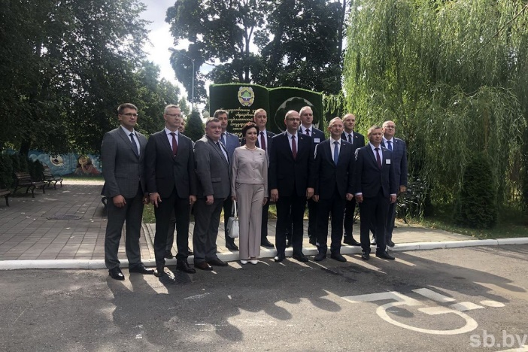
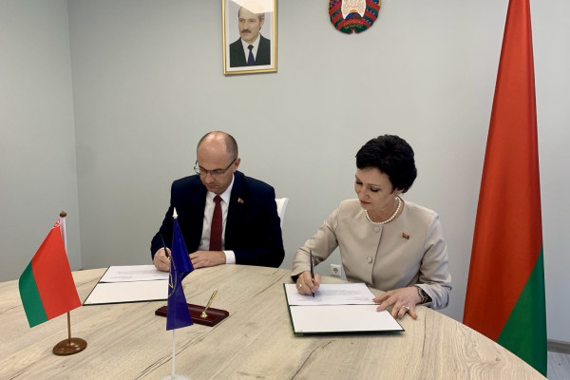
Дорожные карты в области охраны окружающей среды и рационального использования природных ресурсов
23 августа состоялась церемония подписания дорожных карт по развитию сотрудничества Министерства природных ресурсов и охраны окружающей среды Республики Беларусь в области охраны окружающей среды и рационального (устойчивого) использования природных ресурсов на 2024 – 2026 годы. В подписании документов приняли участие девять вузов, в том числе Купаловский университет.
Мероприятие прошло на базе Республиканского центра государственной экологической экспертизы, подготовки, повышения квалификации и переподготовки кадров Министерства природных ресурсов и охраны окружающей среды.
В ходе торжественной церемонии министр природных ресурсов и охраны окружающей среды Сергей Масляк отметил, что подписание дорожных карт стало логичным развитием соглашения, которое природоохранное ведомство накануне подписало с Министерством образования.
https://www.grsu.by/component/k2/item/51550-rektor-grgu-imeni-yanki-kupaly-prinyala-uchastie-v-podpisanii-dorozhnykh-kart-v-oblasti-okhrany-okruzhayushchej-sredy-i-ratsionalnogo-ispolzova niya-prirodnykh-resursov.html
Гродненский государственный университет имени Янки Купалы

Slide 13
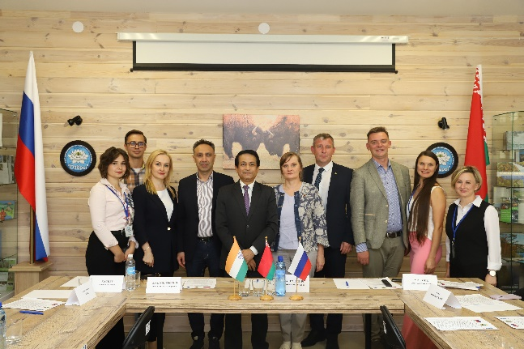
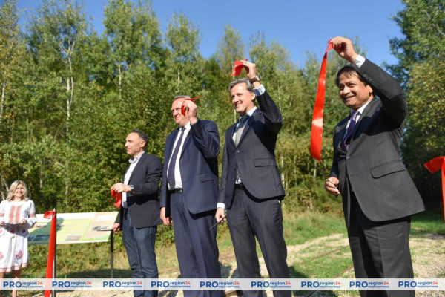
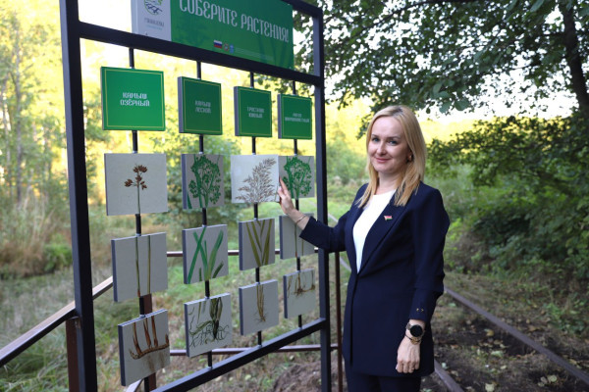
Новый экологический маршрут «Заповедный путь» в Республиканском ландшафтном заказнике «Озёры»
Декан факультета биологии и экологии Ольга Янчуревич приняла участие в открытии модернизированного экологического маршрута «Заповедный путь» в ГПУ «Республиканский ландшафтный заказник «Озёры».
Мероприятие состоялось в рамках совместного проекта «Развитие экологического туризма для содействия зелёному переходу к инклюзивному и устойчивому росту», реализуемого Программой развития ООН (ПРООН) в партнёрстве с Министерством природных ресурсов и охраны окружающей среды Республики Беларусь при финансовой поддержке Российской Федерации. В мероприятии приняли участие заместитель министра природных ресурсов и охраны окружающей среды Республики Беларусь Александр Корбут, заместитель Постоянного представителя Программы развития ООН (ПРООН) в Беларуси Армен Мартиросян, генеральный консул Российской Федерации в Гродно Феодосий Владышевский.
https://www.grsu.by/component/k2/item/51953-predstaviteli-grgu-imeni-yanki-kupaly-prinyali-uchastie-v-otkrytii-novogo-ekologicheskogo-marshruta-zapovednyj-put-v-respublikanskom-landshaftnom-zakaznike-ozjory.html
Гродненский государственный университет имени Янки Купалы

Slide 14
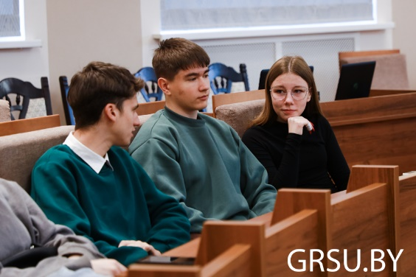
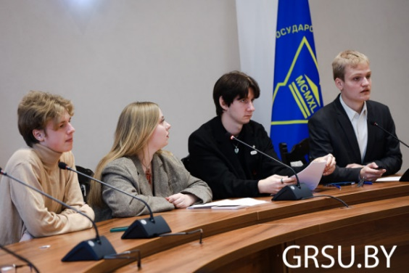
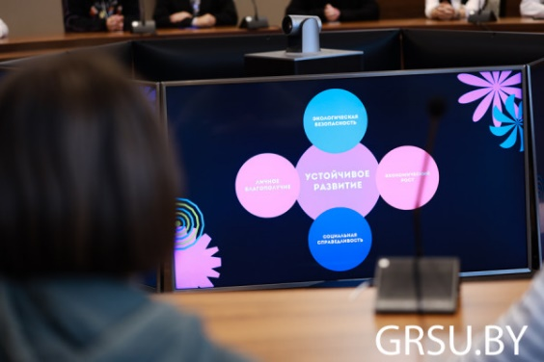
Урок о Целях устойчивого развития
Урок направлен на знакомство студентов с Целями устойчивого развития, формирование понимания их значимости в решении глобальных проблем современности, осознание роли каждого жителя планеты в процессах реализации идей и принципов устойчивого развития.
Перед студенческой публикой выступили посол ЦУР №12 – студент 1 курса факультета истории, коммуникации и туризма Дарья Навныко, а также дублеры послов Целей устойчивого развития №7 и №16 Республики Беларусь – студент 2 курса факультета биологии и экологии Никита Галаган и студент 4 курса юридического факультета Артур Сахарчук.
Представители ЦУР объяснили ребятам, что составными элементами устойчивого развития являются экологическая безопасность, экономический рост, социальная справедливость и личное благополучие.
Урок прошел в интересном и интерактивном формате. Студенты взаимодействовали с презентационном материалом, смотрели познавательные видеоролики, выполняли задания, рассуждали о будущем страны и о своем личном вкладе в ее развитие и таким образом изучали Цели устойчивого развития.
https://www.grsu.by/component/k2/item/52128-samyj-bolshoj-urok-o-tselyakh-ustojchivogo-razvitiya-proshel-v-grgu-imeni-yanki-kupaly.html
Гродненский государственный университет имени Янки Купалы

Slide 15
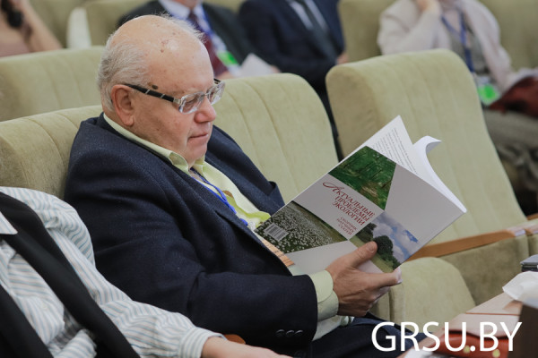
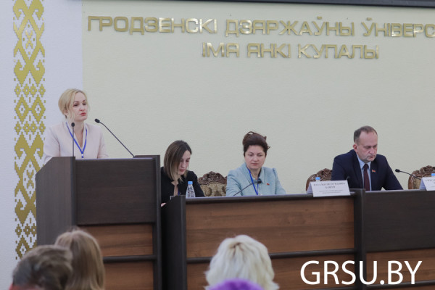
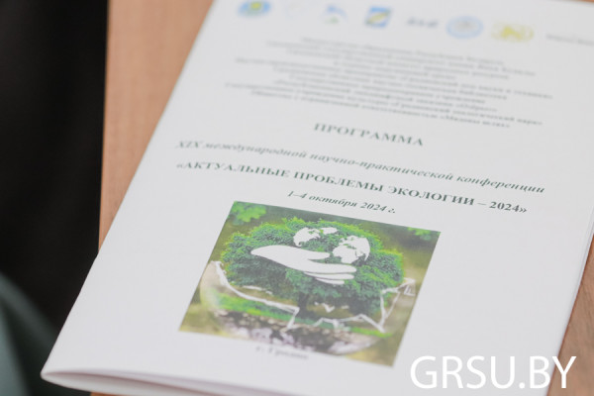
XIX Международная научно-практическая конференция «Актуальные проблемы экологии – 2024»
В Купаловском университете прошла XIX Международная научно-практическая конференция «Актуальные проблемы экологии – 2024», посвященная 60-летию со дня образования факультета биологии и экологии.
Участники конференции – ученые, специалисты и студенты из разных уголков мира делятся последними научными достижениями, обсуждают вопросы, касающиеся современного состояния экологии планеты, и вырабатывают конкретные рекомендации для ее сохранения.
В рамках научного форума прошли пленарные заседания, секции по различным направлениям экологии, круглые столы и экскурсии, что создает благоприятную обстановку для обмена опытом и идеями между участниками.
https://www.grsu.by/component/k2/item/52141-v-grgu-imeni-yanki-kupaly-obsuzhdayut-aktualnye-problemy-ekologii.html
Гродненский государственный университет имени Янки Купалы

Slide 16
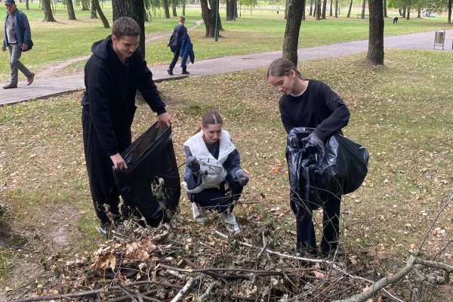
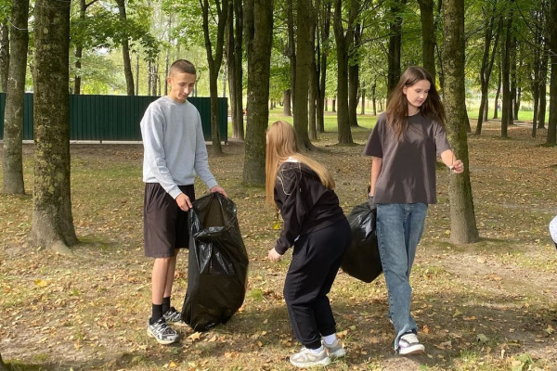
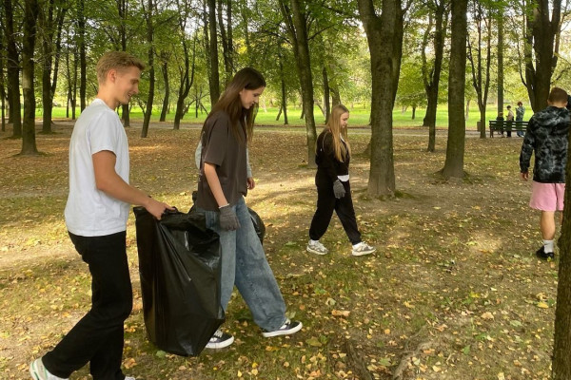
Республиканская экологическая акция «Мы заботимся»
Всемирная акция «Мы чистим мир» проходит ежегодно с 21 по 27 сентября, а Республиканская экологическая акция «Мы заботимся» состоялась 26 сентября.
26 сентября студенты инженерного факультета ГрГУ имени Янки Купалы приняли участие в Республиканском экологическом мероприятии по уборке мусора «Мы заботимся». Волонтеры отряда «Открытое сердце» очищали территорию вдоль леса неподалёку от железной дороги по улице Лапенковская города Гродно.
Мероприятие направлено на привлечение внимания молодежи к современной экологической ситуации в районах и городах Республики Беларусь и на предотвращение попадания отходов, пригодных для переработки, в окружающую среду.
Студенты с энтузиазмом принялись за дело, собирая мусор, пластиковые бутылки, бумагу и другие отходы, которые наносили вред окружающей среде. Вместе они убрали значительное количество мусора, тем самым сделав окружающую среду чище и безопаснее для всех жителей города.
https://www.grsu.by/component/k2/item/52142-studenty-grgu-imeni-yanki-kupaly-na-strazhe-ekologii.html
Гродненский государственный университет имени Янки Купалы

Slide 17
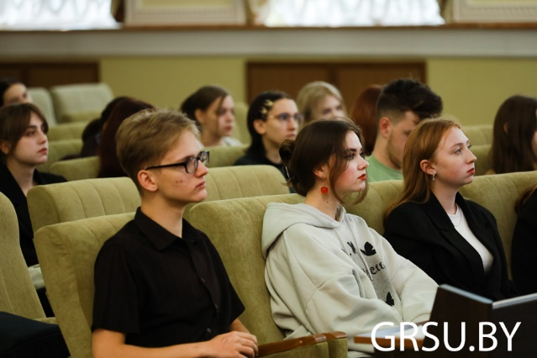
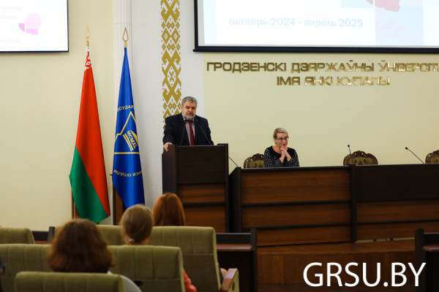
«Школа волонтера»
3 октября в актовом зале Купаловского университета собралась активная молодежь для того, чтобы освоить волонтерское ремесло и сделать мир лучше. Слушателями Школы волонтера стали 150 человек.
https://www.grsu.by/component/k2/item/52190-v-grgu-imeni-yanki-kupaly-startovala-seriya-obuchayushchikh-seminarov-shkoly-volontera.html
Гродненский государственный университет имени Янки Купалы

Slide 18
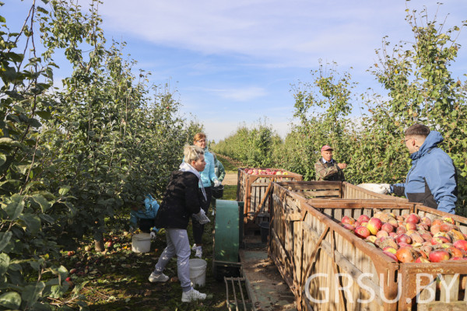
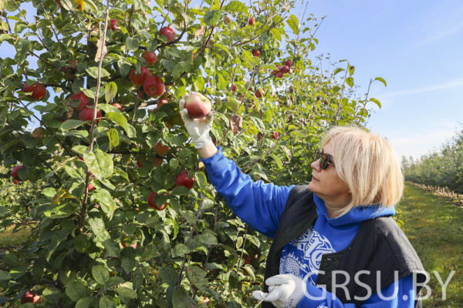
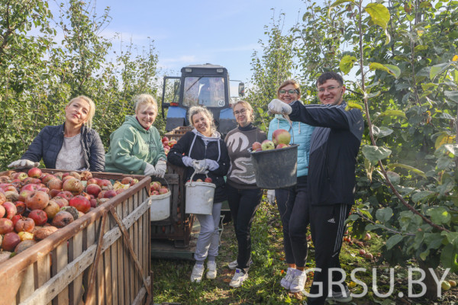
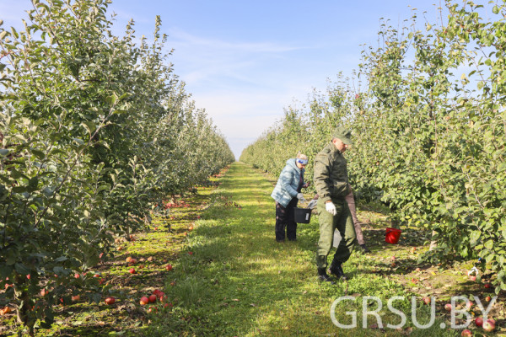
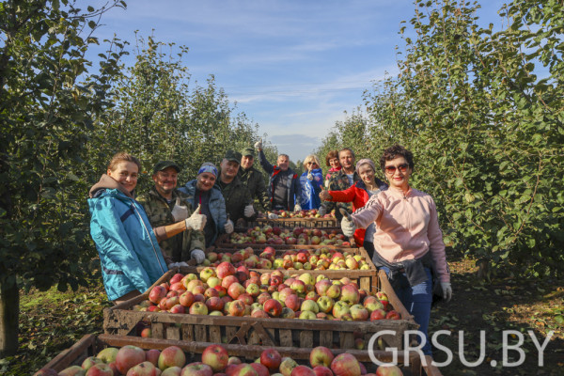
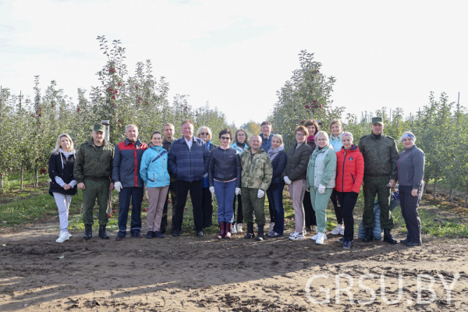
Республиканский проект «Сад надежды»
В рамках проекта купаловцы организовали акцию «Мы разам» и отправились в садовые угодья сельскохозяйственного производственного кооператива «Озеры Гродненского района» на уборку яблок.
https://www.grsu.by/component/k2/item/52251-fotofakt-kupalovtsy-prinyali-uchastie-v-respublikanskom-proekte-sad-nadezhdy.html
Гродненский государственный университет имени Янки Купалы

Slide 19
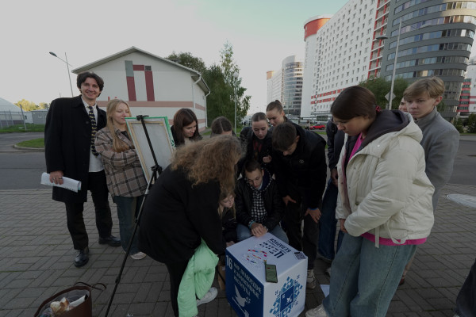
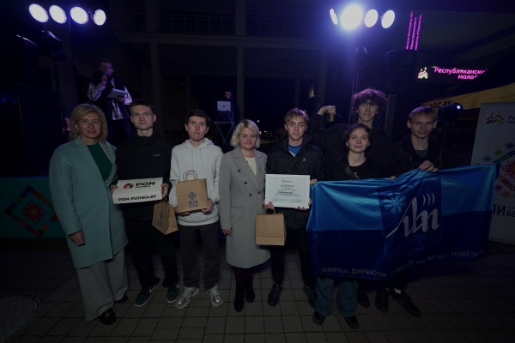
Республиканский фестиваль «Движение ЦУР»
8 октября по инициативе Республиканского молодежного центра состоялся фестиваль под названием «Движение ЦУР». Это мероприятие, организованное в рамках пропаганды целей устойчивого развития, собрало под своим знаменем молодежь различных учебных заведений, включая представителей Гродненского государственного университета имени Янки Купалы.
Одним из наиболее ярких моментов фестиваля стал интерактивный квест, который проходил на 17 станциях. Каждая станция предлагала участникам разнообразные тематические задания, позволяя им погрузиться в суть одной из Целей устойчивого развития. Студенты не только расширили свои знания на эту тему, но и продемонстрировали творческие способности, что придало мероприятию особый колорит.
Неотъемлемой частью фестиваля стала вечеринка, организованная для всей Студенческой деревни. Здесь участники могли отдохнуть, обсудить впечатления от квеста и просто весело провести время в дружеской атмосфере.
https://www.grsu.by/component/k2/item/52269-kupalovtsy-prinyali-uchastie-v-respublikanskom-festivale-dvizhenie-tsur.html
Гродненский государственный университет имени Янки Купалы

Slide 20
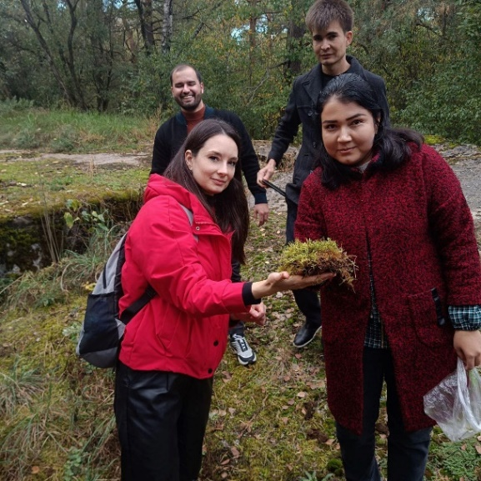
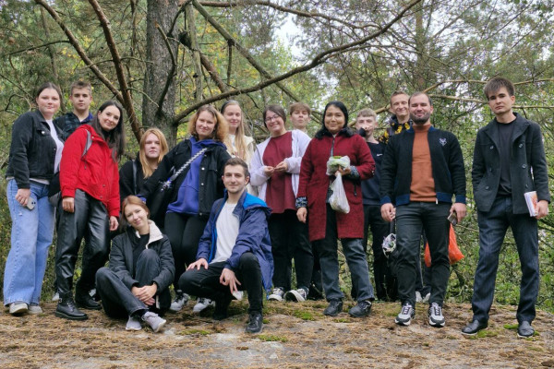
Сохраняем историю, заботимся о природе: купаловцы приняли участие в акции на Фортах Гродненской крепости
Студенты факультета биологии и экологии ГрГУ имени Янки Купалы побывали на экскурсии, посвященной биологической и исторической ценности фортификационных сооружений Республики Беларусь. Доцент кафедры системной биологии Анастасия Сакович рассказала о важности сохранения и изучения системы оборонительных сооружений страны, связи исторических событий с историей флоры, развивающейся на антропогенных субстратах.
На экскурсии было продемонстрированно, что бетонные фортификации являются аналогом карбонатного скального субстрата, что делает сооружения уникальными в Беларуси с точки зрения развития на них кальцефильной флоры. На данный момент Форты Гродненской крепости имеют не только историко-культурную ценность, но и являются памятником природы местного значения, так как здесь произрастают уникальные для нашей флоры мхи и папоротники, включая очень редкие виды, занесённые в Красную книгу Республики Беларусь.
.
https://www.grsu.by/component/k2/item/52320-sokhranyaem-istoriyu-zabotimsya-o-prirode-kupalovtsy-prinyali-uchastie-v-aktsii-na-fortakh-grodnenskoj-kreposti.html
Гродненский государственный университет имени Янки Купалы

Slide 21
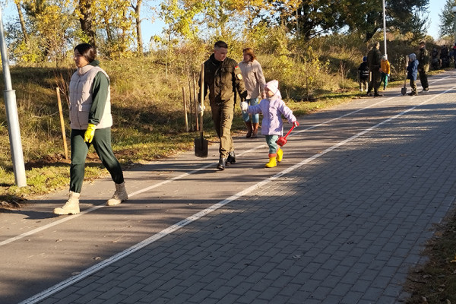
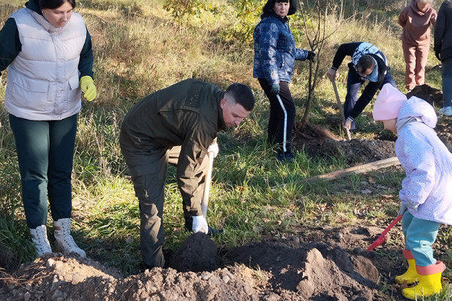

Единый день озеленения
По всей стране прошёл Единый день озеленения, инициированный Минприроды Республики Беларусь. Цель мероприятия – привлечение внимания к акции «Вместе для зелёной Беларуси».
В рамках экологической акции студенты и преподаватели факультета биологии и экологии приняли участие в посадке деревьев, кустарников, а также осуществили уход за уже высаженными ранее деревьями.
https://www.grsu.by/component/k2/item/52438-sokhranyaem-ekologiyu-planety-vmeste.html
Гродненский государственный университет имени Янки Купалы

Slide 22






Акция «Дай лесу новае жыццё!»
Купаловцы отправились в Гожское лесничество, где в рамках республиканской добровольной акции «Дай лесу новае жыццё!» восполнили лесные культуры на участках, пострадавших от урагана. Это событие не только способствует улучшению окружающей среды, но и формирует у молодежи ответственное отношение к природе.
https://www.grsu.by/component/k2/item/52595-fotofakt-kupalovtsy-prinyali-uchastie-v-aktsii-daj-lesu-novae-zhytstsjo.html
Гродненский государственный университет имени Янки Купалы

Slide 23



Встреча с представителем Гродненского областного комитета природных ресурсов и охраны окружающей среды
На факультете биологии и экологии ГрГУ имени Янки Купалы состоялась встреча представителя Гродненского областного комитета природных ресурсов и охраны окружающей среды, начальника отдела правовой, кадровой и организационной работы Игоря Лойши со студентами 3 и 4 курсов специальности «Биоэкология».
Игорь Михайлович рассказал о структуре работы Комитета и о его основных направлениях деятельности. Среди них – охрана и использование атмосферного воздуха и водных ресурсов; охрана и использование земель, недр, биоразнообразия, особо охраняемых природных территорий; обращение с отходами; контрольная деятельность.
https://www.grsu.by/component/k2/item/53268-studenty-biofaka-vstretilis-s-predstavitelem-grodnenskogo-oblastnogo-komiteta-prirodnykh-resursov-i-okhrany-okruzhayushchej-sredy.html
Гродненский государственный университет имени Янки Купалы

Slide 24


Республиканское экологическое мероприятие по уборке мусора «Мы заботимся»
В этом году Гродненский государственный университет имени Янки Купалы завоевал первое место в рамках Республиканского экологического мероприятия по уборке мусора «Мы заботимся». В мероприятии приняли участие 18 команд, состоящих из 305 волонтеров, представляющих 11 учреждений среднего специального и высшего образования. Участники усердно трудились, очищая парки, леса и прибрежные территории от мусора. В итоге они собрали более 2,2 тонны отходов.
Гродненский государственный университет имени Янки Купалы стал лидером, заняв первое место, в то время как Бобруйский государственный индустриально-строительный колледж занял вторую позицию. Замыкает тройку лидеров Белорусский государственный университет транспорта.
https://www.grsu.by/component/k2/item/53289-po-rezultatam-respublikanskogo-ekologicheskogo-meropriyatiya-po-uborke-musora-my-zabotimsya-grgu-imeni-yanki-kupaly-stal-pobeditelem.html
Гродненский государственный университет имени Янки Купалы

Slide 25


Благодарность Гродненской областной организации РОО «Белорусское Общество Красного Креста»
Представители Центра волонтёрской деятельности университета приняли участие в торжественном мероприятии «Волонтёр года», приуроченном к Международному дню волонтёра. Организатором мероприятия выступила Гродненская областная организация РОО «Белорусское Общество Красного Креста».
В рамках мероприятия состоялось подведение итогов областного этапа конкурса «Волонтёр года». Конкурс собрал волонтеров из Гродно, Лиды, Слонима, Ивье, Мостов.
ГрГУ имени Янки Купалы отмечен благодарностью Гродненской областной организации РОО «Белорусское Общество Красного Креста» за развитие волонтёрского движения, значительный вклад в достижение целей и решение задач Белорусского Красного Креста.
https://www.grsu.by/component/k2/item/53294-kupalovtsy-otmecheny-blagodarnostyu-grodnenskoj-oblastnoj-organizatsii-roo-belorusskoe-obshchestvo-krasnogo-kresta.html
Гродненский государственный университет имени Янки Купалы

Slide 26



Рабочий визит представителей ПРООН
11 декабря 2024 года ГрГУ имени Янки Купалы посетили представители Программы развития ООН (ПРООН) в рамках мониторинговой миссии по реализации экологической инициативы «Инклюзивное управление окружающей средой путем мотивированного включения жителей города Гродно в разработку и реализацию мер, направленных на улучшение качества окружающей среды и мониторинг экологических рисков» «УРА Гродно!» (Устойчивому развитию – активность Гродно).
Данная инициатива была реализована в 2019-2021 гг. в рамках проекта «Вовлечение общественности в экологический мониторинг и улучшение управления охраной окружающей среды на местном уровне», финансируемого Европейским союзом и реализуемого Программой развития ООН в Республике Беларусь, одобренного Постановлением Совета Министров № 232 от 29 марта 2018 года и зарегистрированного Министерством экономики Республики Беларусь.
В ходе встречи обсуждались ключевые аспекты реализации проекта, включая непрерывное экологическое образование, мероприятия проекта, их эффективность, использование оборудования и разработок проекта в настоящее время, достижения и изменения, принесённые проектом, включая инновации и устойчивость. А также были рассмотрены перспективы продолжения взаимодействия и дальнейшего развития экологической инициативы.
Проект «УРА Гродно!» внес вклад в достижение Целей устойчивого развития на местном уровне, улучшая качество жизни, экологическую ситуацию и укрепляя институты на местном уровне.
https://www.grsu.by/component/k2/item/53299-grodnenskij-gosudarstvennyj-universitet-imeni-yanki-kupaly-rabochij-vizit-predstavitelej-proon.html
Гродненский государственный университет имени Янки Купалы

Slide 27


Интеллектуальный турнир по ЦУР «К устойчивому будущему вместе!»
В рамках проекта «Устойчивый университет» состоялось интересное событие, которое объединило студентов в стремлении найти решения для глобальных вызовов современности. Интеллектуальный турнир по Целям устойчивого развития стал площадкой для обсуждения важных вопросов будущего, где каждый участник смог продемонстрировать свои знания, эрудицию и готовность работать над созданием устойчивого мира.
Турнир включал несколько раундов, где участники отвечали на сложные вопросы и предлагали свои идеи для решения актуальных проблем. Команды показали высокий уровень подготовки и удивили жюри оригинальными подходами и глубокими знаниями.
https://www.grsu.by/component/k2/item/53510-v-kupalovskom-universitete-proshel-intellektualnyj-turnir-po-tsur-k-ustojchivomu-budushchemu-vmeste.html
Гродненский государственный университет имени Янки Купалы

Slide 28






Конкурс «ЭкоЁлка»
Свои работы представили студенты, а также работники университета и студенческого городка. Победителей определят в двух номинациях: «Лучшая ЭкоЕлка» и «Лучшее елочное украшение».
https://www.grsu.by/component/k2/item/53524-fotofakt-v-kupalovskom-universitete-podvodyat-itogi-konkursa-ekoelka.html
Гродненский государственный университет имени Янки Купалы

Slide 29

Гродненский государственный университет имени
Янки Купалы

